Slide 1
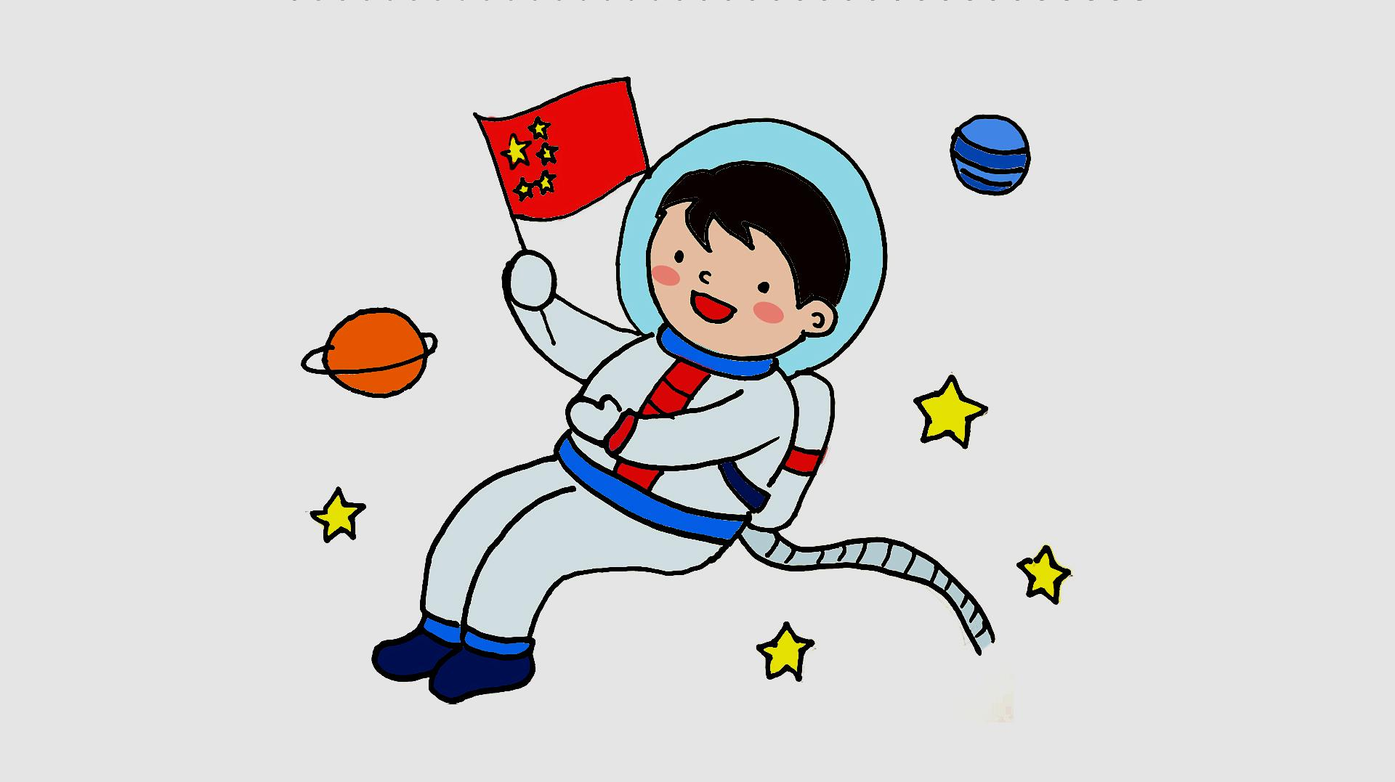
我要当画家
我要当哲学家
我要当文学家
我要当太空人
我要当科学家
我要当政治家

Slide 2
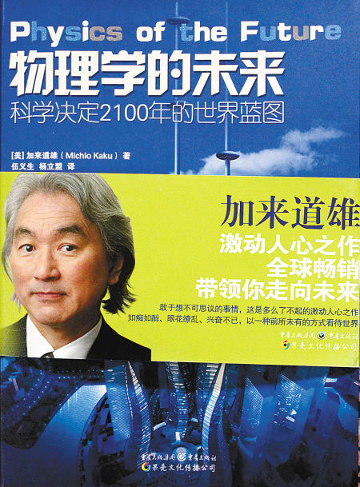
作者简介
加来道雄，美籍日裔物理学家，毕业于美国哈佛大学，获加利福尼亚大学伯克利分校哲学博士学位，后任纽约市立大学城市学院理论物理学教授。主要著作有《超越爱因斯坦》（与特雷纳合著）《量子场论》《超弦导论》。著作《超越时空》被称为“20世纪人类的伟大智力壮行”。

Slide 3
写 作 背 景
宇宙科学在当今越来越引起世人的关注。从古希腊到20 世纪出现了许多关于世界构成的理论。20 世纪伟大的物理学家爱因斯坦提出的相对论，把人类探索世界奥秘的步伐向前推进了一大步，他把现实世界的三维扩展到宇宙空间的四维是一个了不起的伟大成就。但是它却不能解释所有的现象。
当今世界探索宇宙本源的活动逐渐分成两个方向：一是向宏观世界探求宇宙的秘密，一是向微观世界追寻世界的本源。目前，多维空间的研究有了突破性进展，其中超弦理论为人类理解宇宙提供了一条很好的途径，也吸引着许多世界一流的学者。本文的作者就是这样一位理论物理学家。

Slide 4

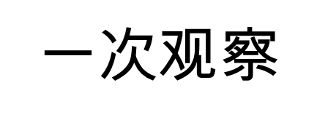
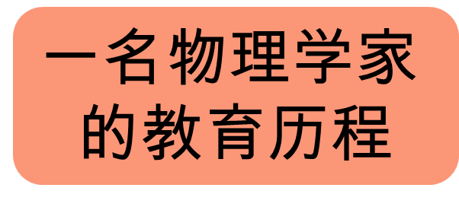

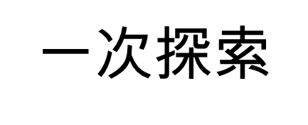

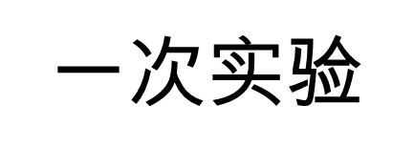
历程，经历的过程。
那么作者经历了怎样的教育历程呢？
一次对鲤鱼的遐想
一次对爱因斯坦未完成
理论的探索
一次建造电子感应加速
器的实验

Slide 5
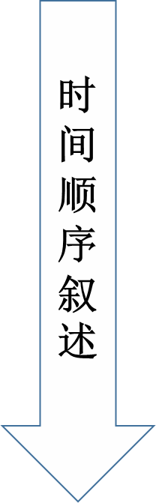
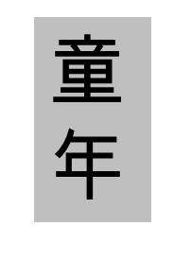
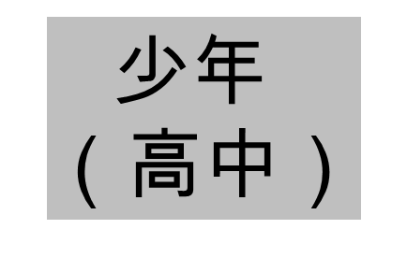
这个 “三个一次”分别对应哪些自然段呢？
一次对鲤鱼的遐想
2-11段
一次对爱因斯坦未完成
理论的探索
12-14段
一次建造电子感应加速
器的实验
15-18段
两个阶段、三件事情

Slide 6
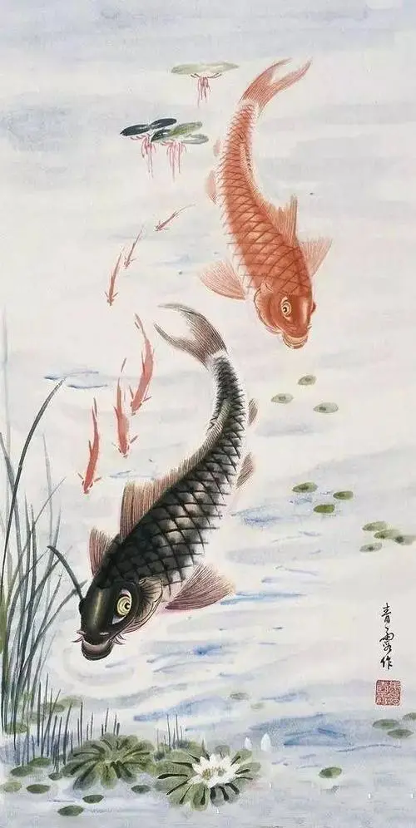

分析一下三件事
第一件事：对鲤鱼世界的遐想
鲤鱼“科学家”观察和解释世界的局限性，使作者反思人类在观察和理解世界上的不足，引发了他对更为广阔的平行宇宙或多维空间的向往。
想象力

Slide 7
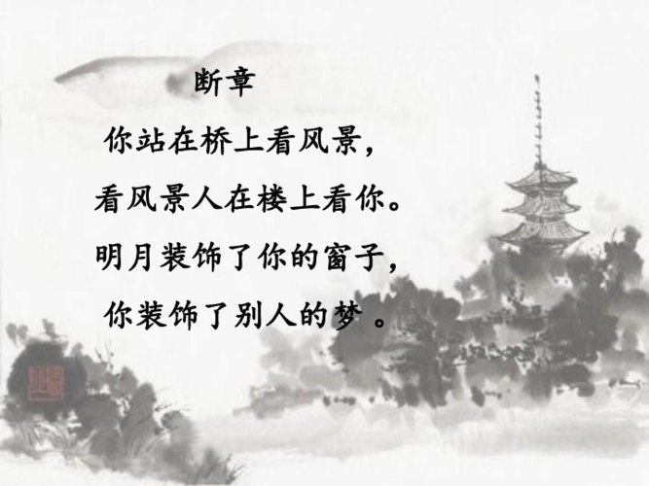
作者在这里使用了类比推理方法
我们审视鲤鱼，也许冥冥之中，我们也被谁审视，我们又何尝不像自鸣得意的鲤鱼呢？
思维的局限

Slide 8
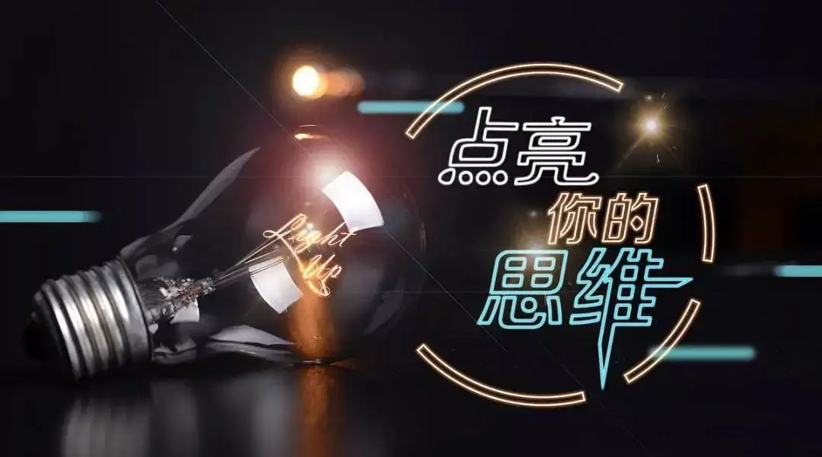
思维的局限
打破思维的局限
子曰：“君子不器。”
——《论语·为政》
思维决定行为，思路决定出路。我们要勇于重新发现自己、思考自己、定位自己。

Slide 9
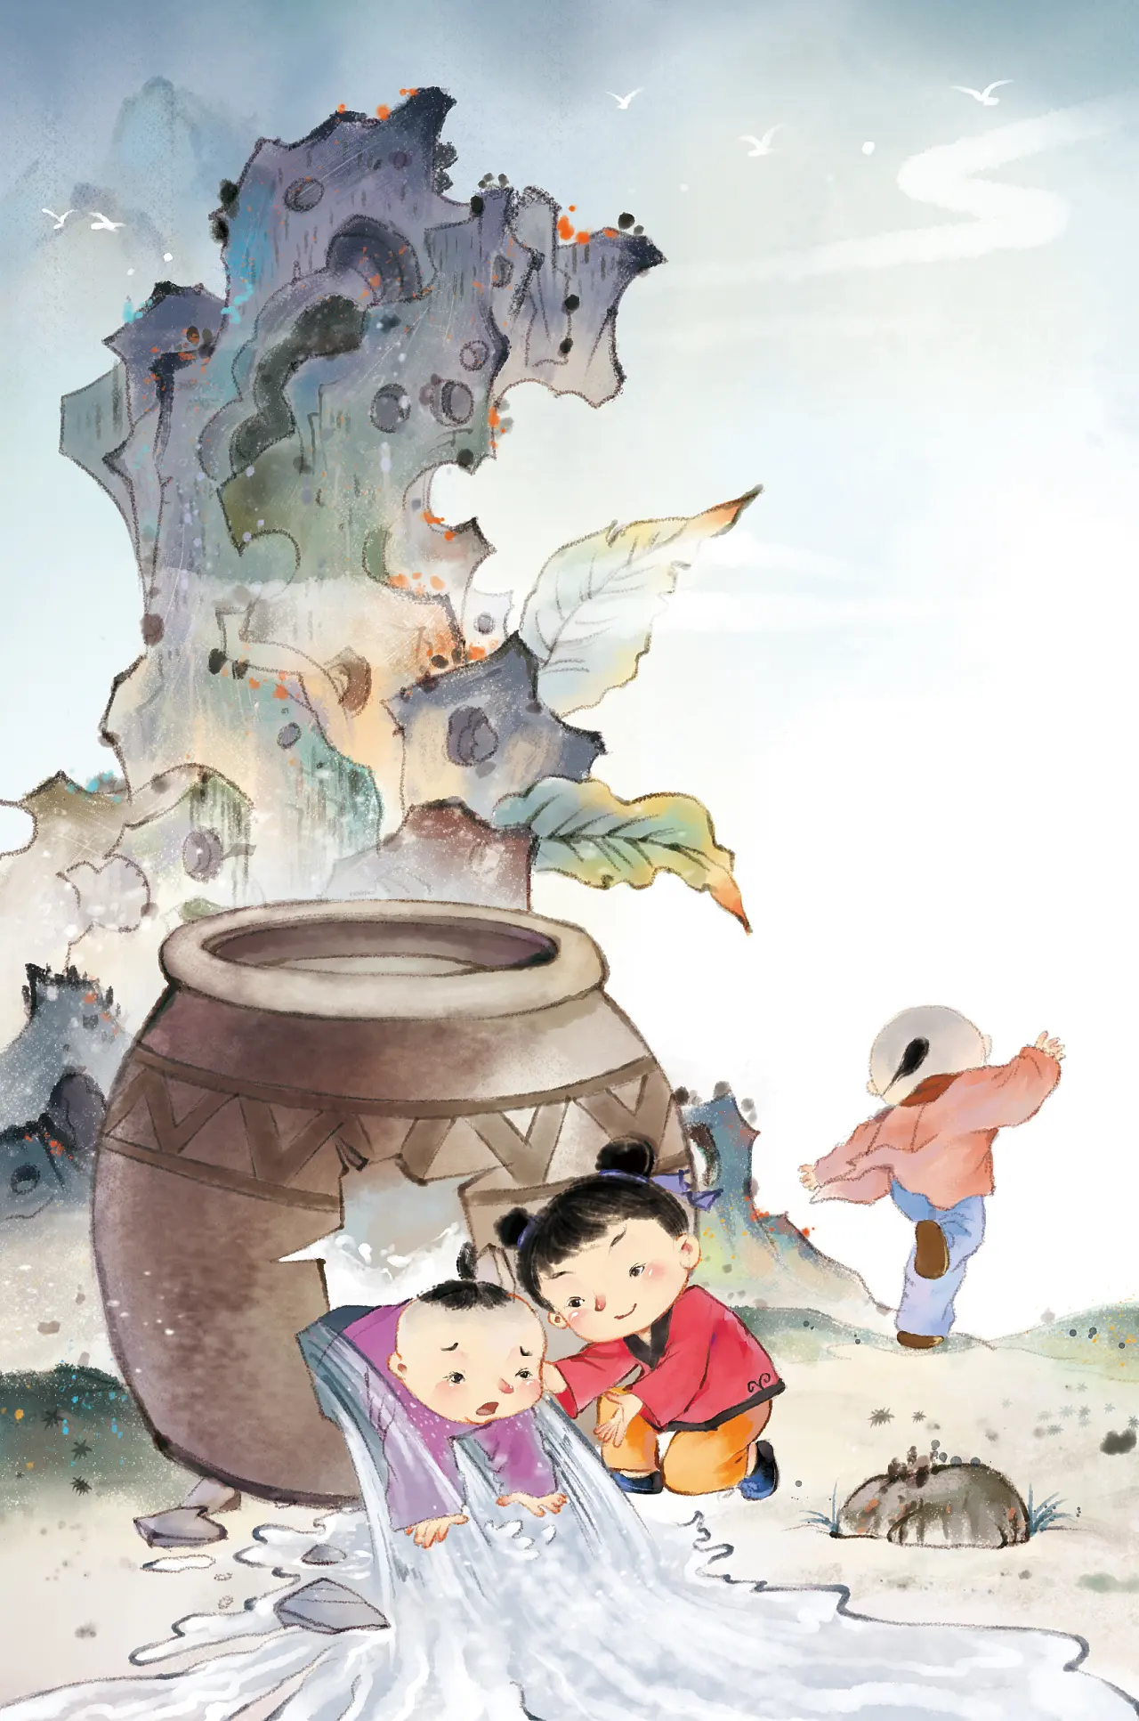
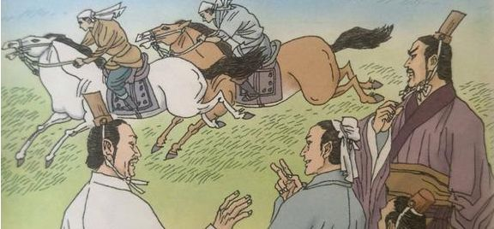
打破思维的局限
司马光砸缸
田忌赛马
《田忌赛马》的故事告诉我们：做事情换一种思维，也许会达到意想不到的效果。
群儿戏于庭，一儿登瓮，足跌没水中，众皆弃去。光持石击瓮破之，水迸，儿得活。

Slide 10
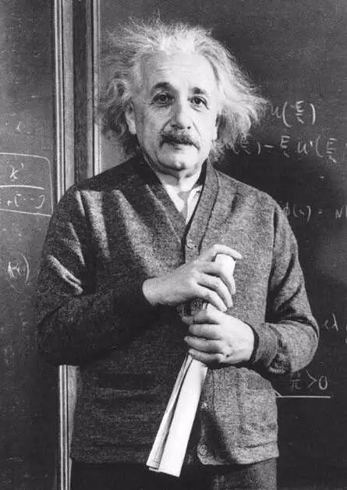
分析一下三件事
第二件事：对爱因斯坦未竟事业的向往
爱因斯坦的未竟事业激发了作者的探究兴趣。“我决定要对这一秘密刨根问底”，体现了他强烈的决心，以及挑战困难的勇气。
好奇心

Slide 11
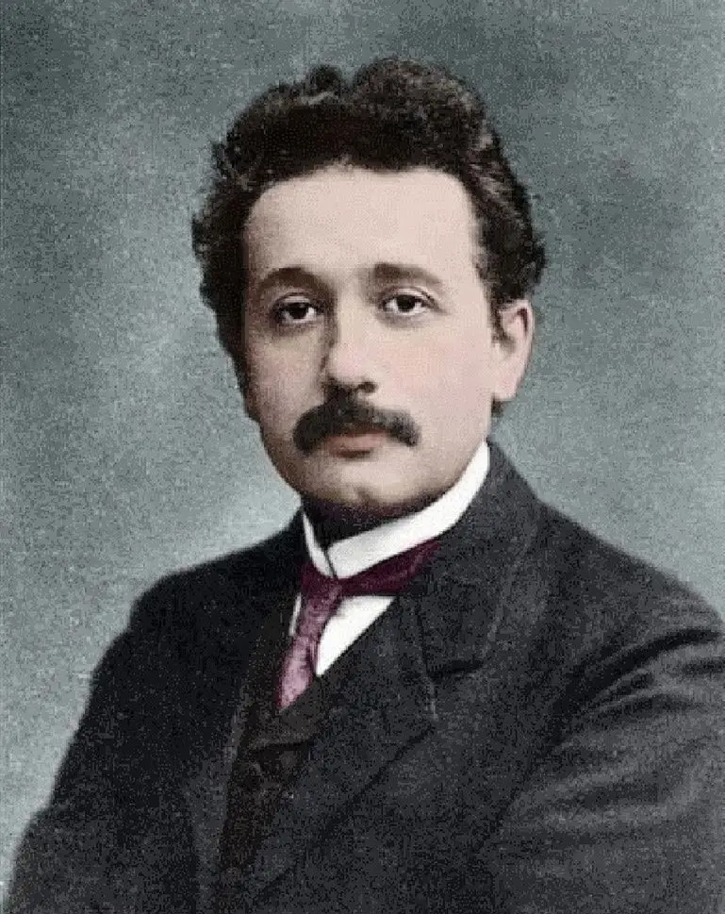
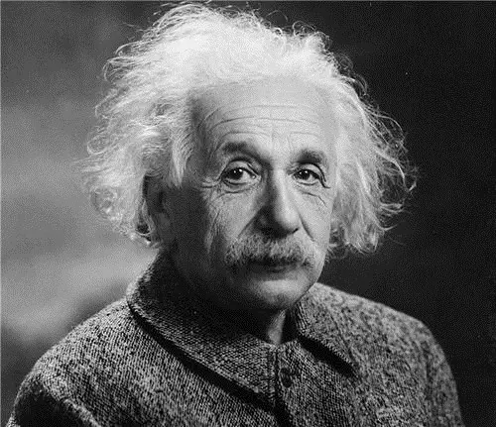
第12、13自然段，为什么不一开始就说这个已故的伟大科学家是爱因斯坦？卖关子的目的是什么？
层层追问，
设置悬念，
吸引读者。

Slide 12
“我决定要对这一秘密刨根究底，纵然为此而必须成为一名理论物理学家也在所不辞。”请理解这句话的意思。
表面上，这句话看是一种幽默，为了弄清爱因斯坦所关心的问题，作者“不得已”要做一名理论物理学家。
实际上，作者强调的是探索宇宙的本质必须付出艰辛的劳动，而自己为了追求真理，再艰辛也要奋斗下去。
所以，这句话表现了一位追求真理的科学家的执着精神和坚强意志。

Slide 13
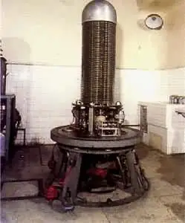
分析一下三件事
第三件事：建造电子感应加速器的实验
在高中时代，作者自己动手建设实验室，验证爱因斯坦的理论，探究反物质。
实践的勇气

Slide 14
本文三个主要部分，并不是简单地叙述成长的故事，而是具有深刻的科学精神内涵，可以从中看到哪些方面的“教育”对成为优秀科学家最为重要？
（1）想象力：科学是需要想象力的，想象力能带来创造力。作者正是从对鲤鱼世界的想象中，认识到人类观察空间的局限性，间接感悟到高维空间存在的可能。
（2）乐趣：科学不应该是枯燥的，而是应该充满乐趣的。
（3）实验精神：有了想象力，有了乐趣，那只是成为科学家的最基础的因素，不去踏踏实实地做实验，就不能得到基本数据，假说就不能确立。一味地空想，不去做基础工作，不可能达到真理的彼岸。

Slide 15
作者进行艰苦枯燥的工作，体现了他对科学的热爱以及踏实的性格，显露出一个科学工作者的潜能：人要想有所成就仅仅空想是不行的，要有严谨、踏实、务实的工作作风，从基础做起，重在实践。
应具备下列品质：奇特的想象力；探究的精神；实验的精神；自主创新精神；奉献精神；要耐得住寂寞；不要固步自封；坚定的信念，坚持不懈的努力。例如华罗庚、爱因斯坦、钱学森、牛顿、瓦特、居里夫人等。

